Slide 1

DOSKONALENIE TRENERÓW WSPOMAGANIA OŚWIATY
Moduł V
Kształtowanie umiejętności pracy zespołowej u uczniów
na I etapie edukacyjnym

Slide 2
Praca zespołowa – praca wykonywana wspólnie przez zespół, pozwala na efektywne wykonywanie zadań dzięki ich odpowiedniemu podziałowi między członków zespołu. Jednostka odgrywa role tym lepiej i skuteczniej, im bardziej utożsamia się z grupą, tzn. akceptuje, uznaje za swoje wartości wszystkich członków. Tylko w takim układzie pracownicy mogą odczuwać wewnętrzną satysfakcję z przynależności do niej i osiągać zamierzone cele. Zespoły tworzone są na podstawie grup, które z kolei składają się z indywidualnych osób. Różnica między grupą a zespołem polega na tym, ze zespół jest zbiorem ludzi połączonych wspólnym celem.
Źródło: encyklopedia zarządzania Governica

Slide 3
Kompetencje potrzebne do skutecznej współpracy w zespole:
umiejętność słuchania innych i rozumienia ich punktów widzenia
zgoda na to, by ktoś miał inne zdanie od ciebie
umiejętność dopasowania się tak, by zrezygnować z własnych celów, jeśli nie służą pracy całego zespołu
umiejętność komunikowania się z innymi, czyli precyzyjnego opisywania własnego stanowiska i rozumienia stanowisk innych osób
zdolność do rozumienia tego, jaka jest twoja rola w pracy zespołowej i jak twój wkład pracy przenosi się na sukces całego zespołu
zdolność do tego, by obiektywnie oceniać pracę innych i dawać im informacje zwrotne oraz doceniać ich starania
dbanie o pozytywną atmosferę pracy w zespole, dzięki redukcji napięć, gaszeniu konfliktów i wchodzeniu w kompromis po to, by osiągnąć cel zespołowy

Slide 4
Przykładowe wskaźniki opisujące pracę zespołową
Uczniowie:
pracują w zespołach i uczą się od siebie nawzajem;
określają, jakie role mogą pełnić w zespole;
oceniają indywidualny wkład w realizację wspólnego zadania;
udzielają informacji zwrotnej swoim kolegom i koleżankom;
uczą się, jak skutecznie porozumiewać się z innymi;
uczą się, jak rozpoznawać emocje u siebie i innych;
uczą się, jak radzić sobie ze swoimi emocjami;
pracują w zespołach nad wspólnym zadaniem;
potrafią określić, jaka była ich rola w realizacji wspólnego celu;
zadają pytania w związku z tym, nad czym obecnie pracują;
wyrażają własne opinie i uczucia;
wykazują się zaangażowaniem i aktywnością;
podejmują próby radzenia sobie z konfliktami.
.

Slide 5
Przykładowe wskaźniki opisujące pracę zespołową
Nauczyciele:
tworzą warunki do tego, by uczniowie wzajemnie się od siebie uczyli;
oceniają wkład poszczególnych uczniów w realizację wykonywanych zadań;
udzielają informacji zwrotnej o jakości wykonanego zadania zespołowego.

Slide 6
Przykładowe działania nauczyciela ukierunkowane na przełamywanie trudności w podejmowaniu pracy zespołowej:
- Otaczanie opieką uczniów wykluczonych z zespołu;
- Podnoszenie autorytetu dziecka w oczach kolegów;
- Umacnianie pewności siebie;
- Rozwijanie umiejętności porozumiewania się;
- Wzmacnianie odwagi dziecka do nawiązywania kontaktów.

Slide 7
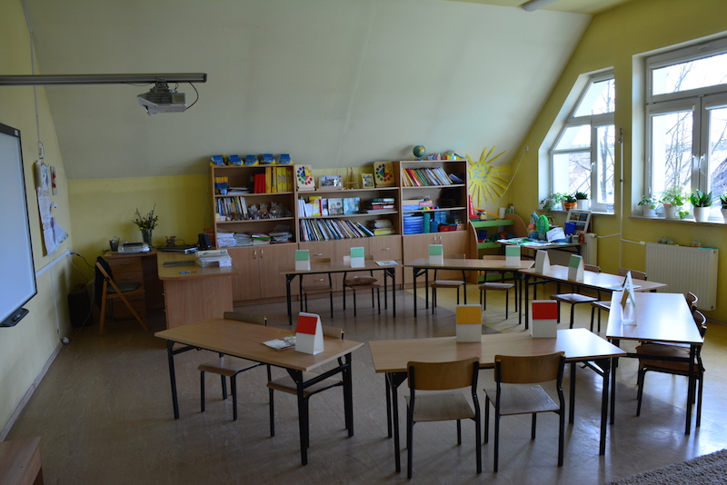
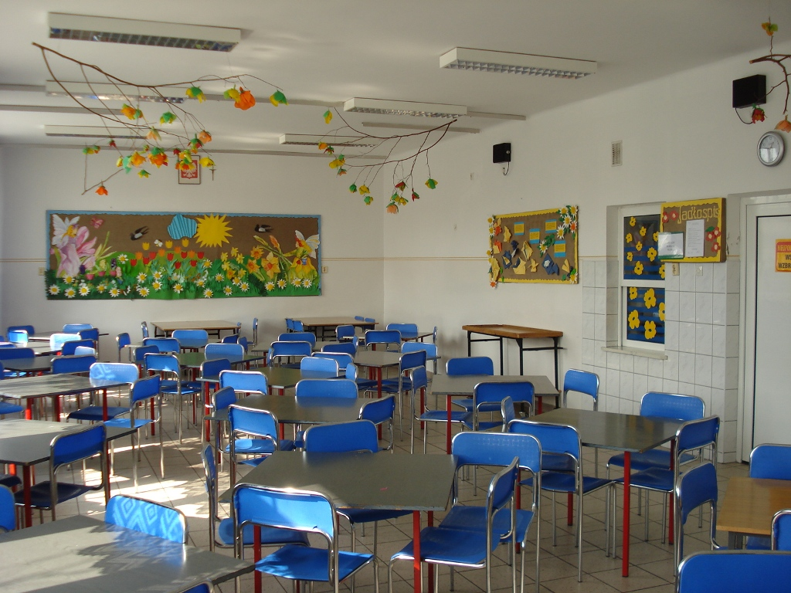
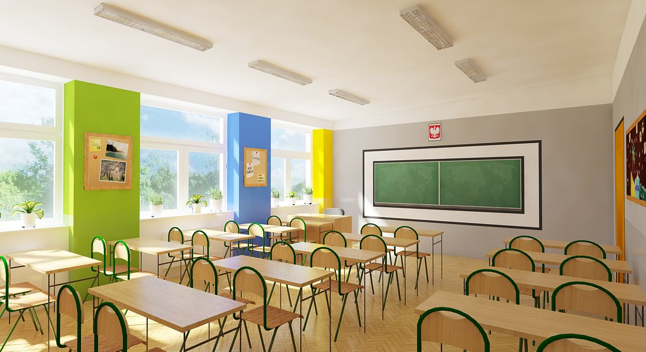

Slide 8
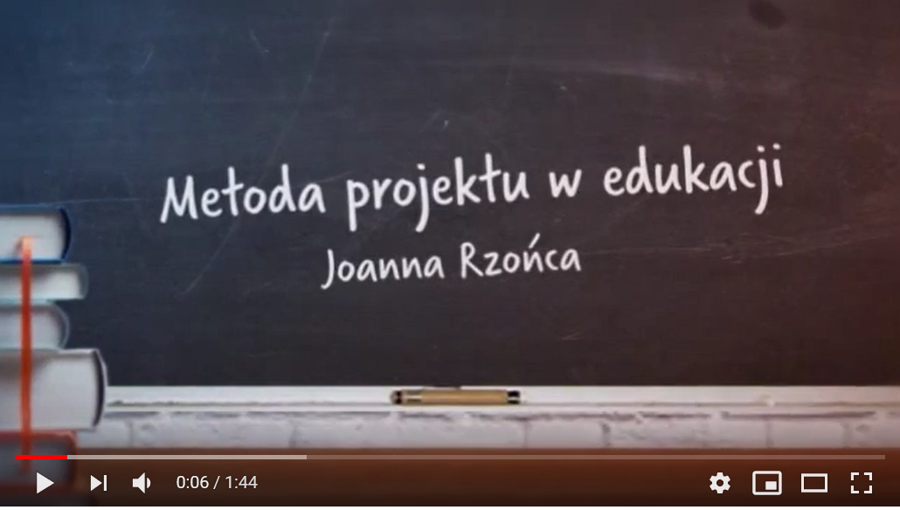
https://www.youtube.com/watch?v=eaJ1Pm9GV2U

Slide 9
Strategie stosowane na zajęciach edukacyjnych:
nauczanie zintegrowane
ocenianie kształtujące/wspierające
uczenie we współpracy;

Slide 10
Metody i techniki stosowane na zajęciach edukacyjnych:
praca w parach,
zadania w małych grupach,
miniprojekty edukacyjne;
gry i zabawy edukacyjne,
lekcje w terenie,
techniki komunikacyjne,
problemowe nauczanie.

Slide 11
Korzyści płynące z umiejętności i gotowości do pracy zespołowej na I etapie
Uczeń:
zaspokojenie potrzeby przynależności do grupy; budowanie więzi w relacjach uczeń–uczeń oraz uczeń–nauczyciel;
budowanie poczucia własnej wartości; łagodzenie napięć emocjonalnych związanych z nowym etapem edukacyjnym;
nauka współdziałania, rozwijanie umiejętności przyjmowania i wydawania opinii;
przyspieszenie realizacji zadań oraz zwiększenie szans na ich powodzenie;
zwiększenie zaangażowania w obowiązki szkolne;
nauka przestrzegania norm społecznych i samokontroli;
uczenie się we współpracy

